Slide 1
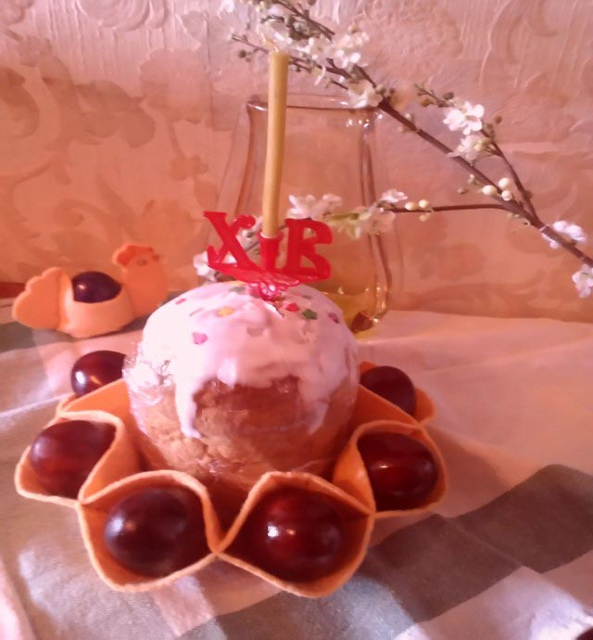
Исследовательская работа «Украшение Пасхального стола»
Выполнила : Ногтева Наталья
МБОУ Лицей №12 г. Химки, 5 «Б» класс
Руководитель проекта: Нагорнова Н. И.
Учитель технологии «Обслуживающий труд»

Slide 2
Цель исследования
Обучающие:
Обучающие:
Научиться выполнять украшения для сервировки стола из подручных средств;
Научиться пользоваться технологической картой.
Развивающие:
Развитие умений работать с источниками;
Развитие швейных навыков.
Воспитательные:
Воспитание аккуратности, прилежности;
Развитие интереса к швейному делу.

Slide 3
Задачи исследования
Исследовать возможность самостоятельно сшить украшение для Пасхального стола ;
Изучить технологическую карту;
Изучить технику безопасности;
Изучить необходимое оборудование;
Выяснить: «Выгоднее покупать украшение для праздничного стола или сшить самостоятельно ?»:
Сравнить стоимость украшения для Пасхального стола;
Сравнить качество готового изделия.

Slide 4
Актуальность исследования
Сегодня практически каждая вторая женщина стремиться из толпы, делая акцент на стиль в одежде и аксессуарах к ней, а также предметов интерьера для дома. Вещь выполненная вручную неповторима и существует в единственном экземпляре.

Slide 5
Практическая значимость
Формирование творческого мышления, эстетического восприятия;
Формирование умения самостоятельно добывать новые знания, собирать необходимую информацию;
Формирование практических навыков.

Slide 6
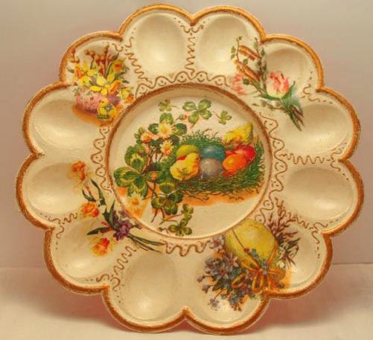
Исследование украшений для Пасхального стола
Исследуя ассортимент магазинов сервировочных тарелок для кулича, изготовлены из пластика и произведены в Китае тогда мне пришла в голову выполнить своими рука украшение для сервировки на столе Пасхального кулича.

Slide 7
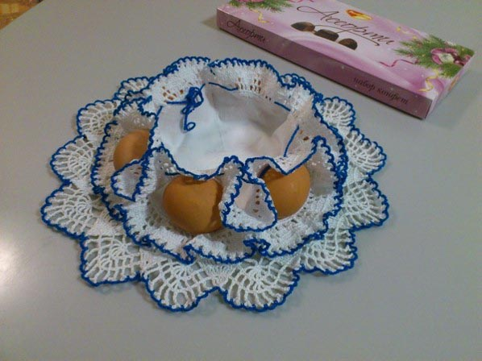
Салфетка для Пасхального кулича
В поисках информации по изготовлению салфетки для кулича выяснилось, что такие салфетки бывают вязаные и сшитые. Я остановила свое внимание на салфетке шитой из ткани.

Slide 8
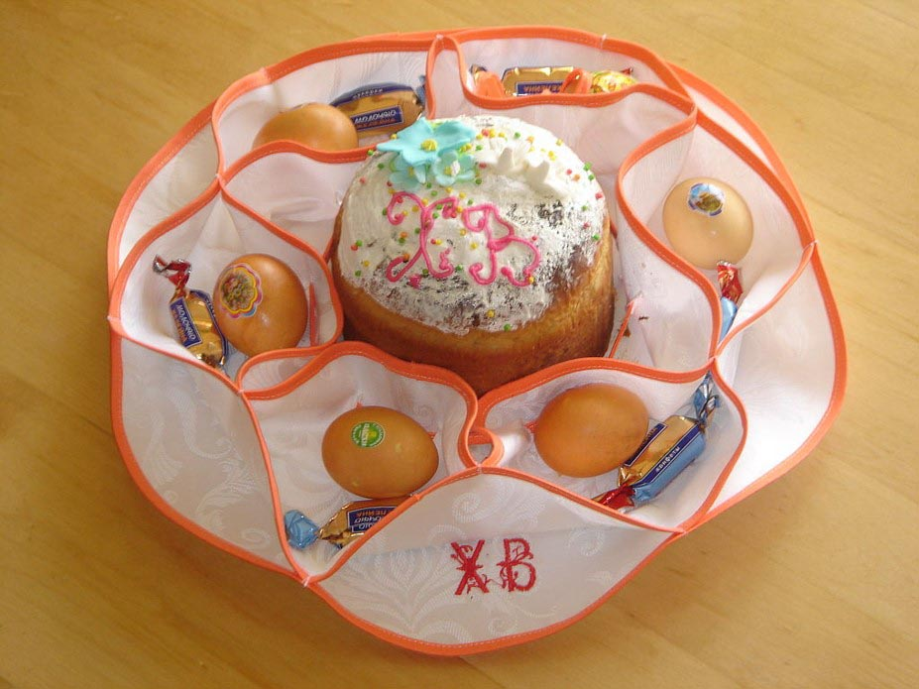
Салфетка для Пасхального кулича
Я остановила свое внимание на салфетке шитой из ткани.
Такая салфетка:
проста в исполнении,
не требует использование швейной машины,
доступные материалы

Slide 9
исследование
Оборудование
Салфетки универсальные
Ножницы
Игла и нить
Тарелка
(для контура)
Техника безопасности
С ножницами НЕЛЬЗЯ: играть, махать, бросать;
НЕЛЬЗЯ оставлять ножницы раскрытыми;
с ножницами нужно работать, сидя за столом;
класть ножницы кольцами к себе;
следить за движением лезвий во время резания;
НЕ отвлекаться во время работы с иглой;
НЕ оставлять иглу на рабочем месте БЕЗ нитки;
хранить иглу всегда в игольнице

Slide 10
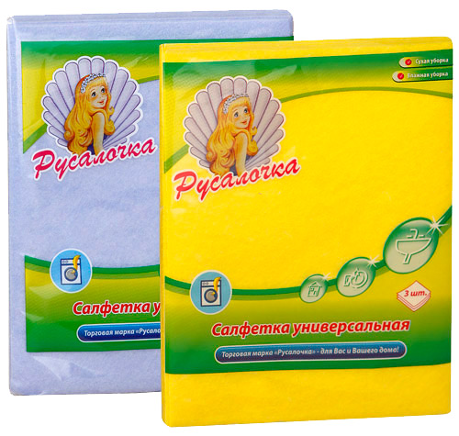
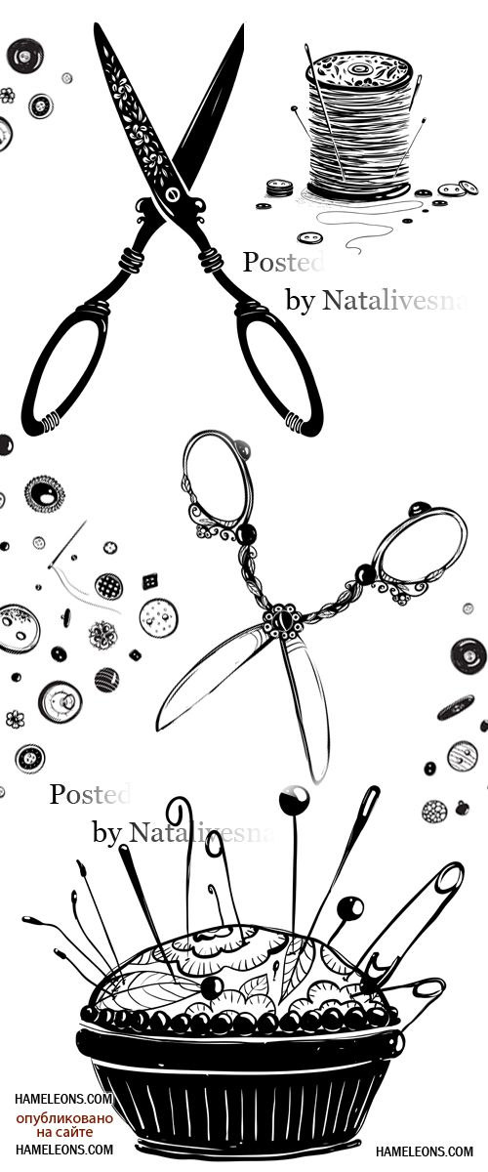
Материалы и инструменты

Slide 11
Стоимость материалов
Салфетки универсальные -1 упак.
( 3 штуки) -30 рублей
Итого – 30рублей

Slide 12
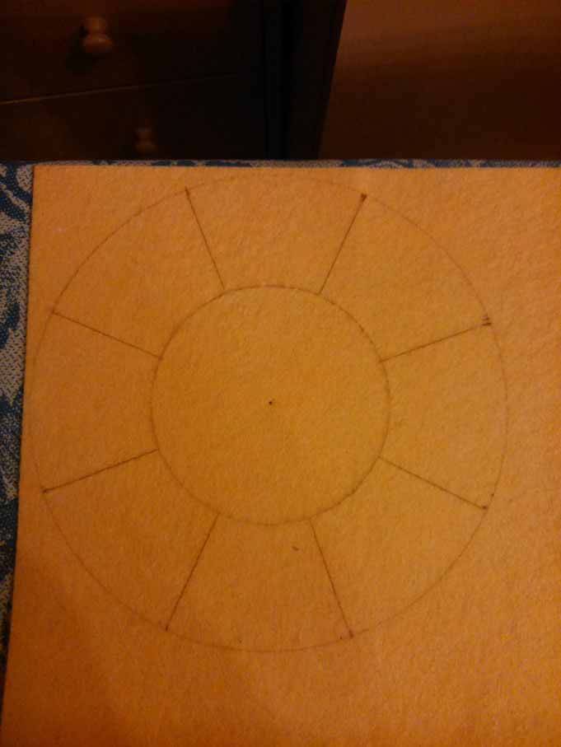
Практическая часть
Обвести на салфетку контур тарелки. По середине заготовки с помощью циркуля нар=чертить круг меньшего диаметра, и разделить на 8-мь равных долек (кармашков).

Slide 13
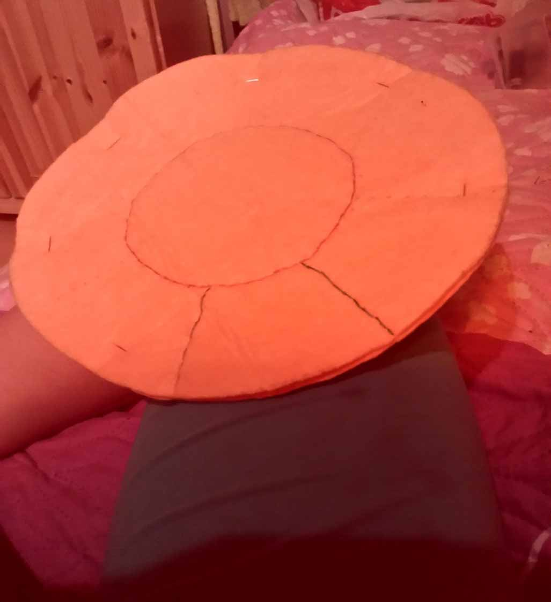
Практическая часть
Вырезать 2-ве одинаковых заготовки. Сколоть булавками две детали и по всем линиям карандаша прошить ручным швом «Иглой вперёд».

Slide 14
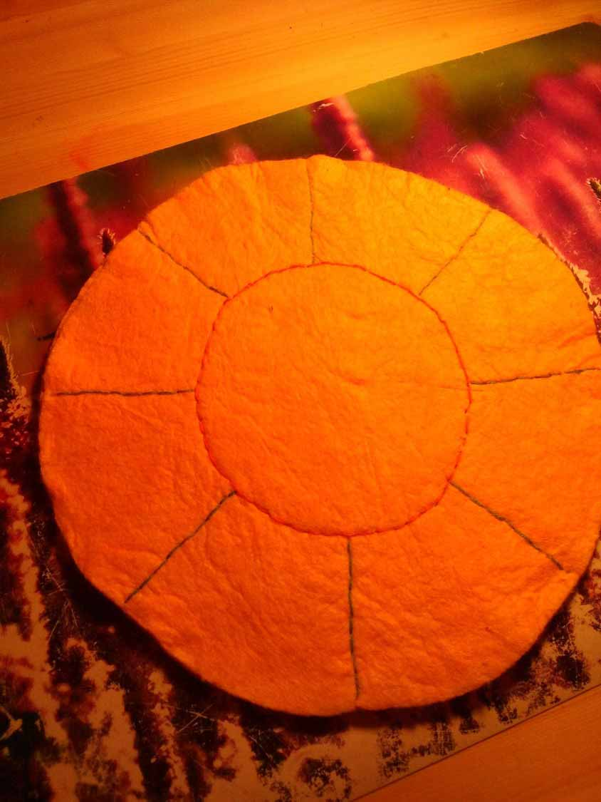
Практическая часть
Изделие готово.
Осталось поставить в центр салфетки кулич и вложить в кармашки яйца

Slide 15
Сравнение
-Пасхальная салфетка получилась стоимостью 30 руб.
-Тарелка из пластика стоит от 150 руб.
-Салфетка ручной работы стоит от 300 руб.

Slide 16
Сравнение
Время выполнения такой салфетки составляет 30-40 минут.
Функциональность несмотря на изменение конструкции и замену материала сохранена.

Slide 17
Заключение
Потратив небольшое количество времени я сшила салфетку для Пасхального кулича, сэкономила денежные средства семьи. Могу сделать вывод, что рукоделие развивает пространственное мышление и расширяет кругозор. Вся семья была довольна моей работой.

